Slide 1


PHÒNG GD$ĐT QUẬN LONG BIÊN
TRƯỜNG MẦM NON ĐÔ THỊ VIỆT HƯNG
Lĩnh vực phát triển ngôn ngữ
Truyện: Chiếc áo mới
Giáo viên: Phạm Thị Thúy Nga
Lứa tuổi: 24 – 36 tháng
Năm học: 2022 - 2023

Slide 2

TRUYỆN : CHIẾC ÁO MỚI

Slide 3
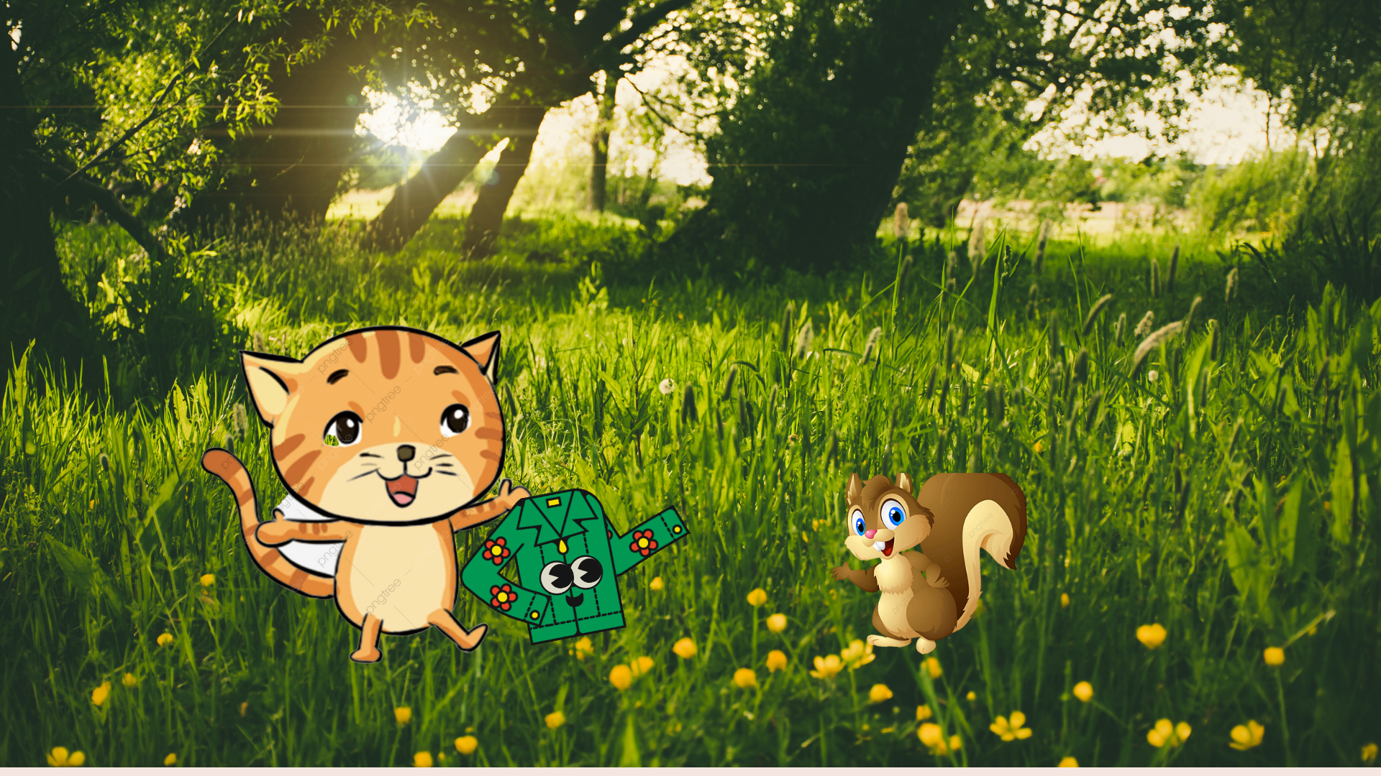

Slide 4


Slide 5


Slide 6


Slide 7

TRÍCH DẪN TRUYỆN

Slide 8
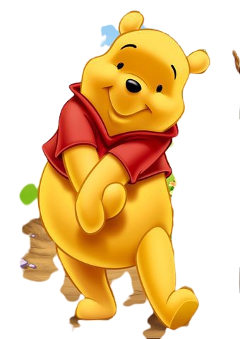



CÁC CON VỪA NGHE CÂU CHUYỆN GÌ ? TRONG CÂU CHUYỆN CÓ NHỮNG NHÂN VẬT NÀO ?

Slide 9

BẠN MÈO ĐÃ BẢO BẠN NÀO MẶC THỬ ÁO? VÌ SAO BẠN KHÔNG MẶC ĐƯỢC?

Slide 10
BẠN VOI CÓ MẶC VỪA ÁO CỦA BẠN MÈO KHÔNG? VÌ SAO ?

Slide 11
BÁC GẤU ĐÃ BẢO GÌ VỚI BẠN MÈO ? BẠN MÈO MẶC ÁO CÓ VỪA KHÔNG?

Slide 12

TIẾT HỌC LỚP NHÀ TRẺ D1
ĐẾN ĐÂY LÀ KẾT THÚC

